Slide 1


TRƯỜNG THCS NGUYỄN THỊ HƯƠNG
ĐỊA LÍ 9

Slide 2

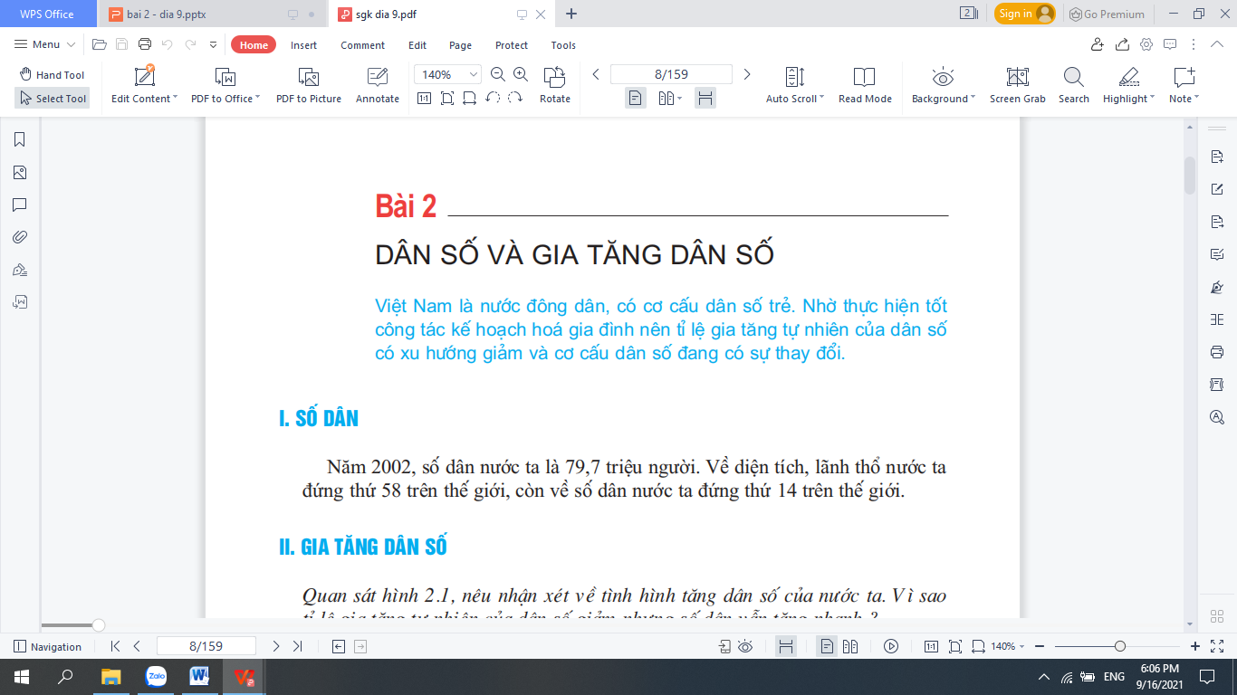

Slide 3
NỘI DUNG CHÍNH
I
SỐ DÂN
II
GIA TĂNG DÂN SỐ
III
CƠ CẤU DÂN SỐ

Slide 4

I. Số dân
- Dân số nước ta vào cuối năm 2017 là 93,7 triệu người.
- Việt Nam là nước đông dân xếp thứ 3 khu vực Đông Nam Á, thứ 8 châu Á và thứ 13 thế giới.
II. Gia tăng dân số
Dựa vào biểu đồ dưới đây, cho biết:
- Sự gia tăng dân số nước ta qua các năm (tăng nhanh, tăng chậm).
- Tỉ lệ gia tăng tự nhiên.
- Hậu quả của tăng dân số.

Slide 5
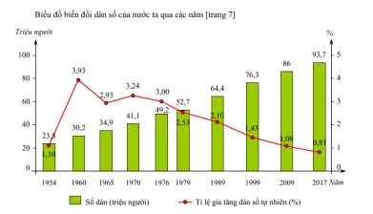

Slide 6
Dân số và tỉ lệ gia tăng dân số tự nhiên của nước ta qua các năm
Năm Tiêu chí | 1954 | I960 | 1965 | 1970 | 1976 | 1979 | 1989 | 1999 | 2009 | 2017
Dân số | 23,8 | 30,2 | 34,9 | 41,1 | 49,2 | 52,7 | 64,4 | 76,3 | 86,0 | 93,7
(triệu người)
Tỉ lệ gia tăng dân số tự nhiên (%) | 1,10 | 3,93 | 2,93 | 3,24 | 3,00 | 2,53 | 2,10 | 1,43 | 1,08 | 0,81
* Dân số nước ta ở thời điểm 1/4/2019 là 96,2 triệu người. Nước ta có quy mô dân số lớn thứ 3 ở Đông Nam Á và thứ 15 trên thế giới.

Slide 7
II. Gia tăng dân số
- Gia tăng dân số nhanh.
- Từ cuối những năm 50 đến những những năm cuối thế kỉ XX, nước ta có hiện tượng "bùng nổ dân số".
- Nhờ thực hiện tốt chính sách dân số và kế hoạch hoá gia đình nên tỉ lệ gia tăng dân số tự nhiên có xu hướng giảm.
- Tỉ lệ gia tăng dân số tự nhiên còn khác nhau giữa các vùng.
- Tỉ lệ gia tăng ở nông thôn cao hơn thành thị.

Slide 8
III. Cơ cấu dân số
Cơ cấu dân số theo nhóm tuổi và giới tính của nước ta qua các năm [trang 9] (Đơn vị: %)
Nhóm tuổi | Năm 1979 |  | Năm 1989 |  | Năm 1999 |  | Năm 2009 |  | Năm | 2019
 | Nam | Nữ | Nam | Nữ | Nam | Nữ | Nam | Nữ | Nam | Nữ
0 - 14 | 21,8 | 20,7 | 20,1 | 18,9 | 17,4 | 16,1 | 12,6 | 11,8 | 12,7 | 11,6
15 - 59 | 23,8 | 26,6 | 25,6 | 28,2 | 28,4 | 30,0 | 33,3 | 33,6 | 32,1 | 31,7
60+ | 2,9 | 4,2 | 3,0 | 4,2 | 3,4 | 4,7 | 3,5 | 5,2 | 5,0 | 6,9
Tổng | 48,5 | 51,5 | 48,7 | 51,3 | 49,2 | 50,8 | 49,4 | 50,6 | 49,8 | 50,2
Dựa vào bảng số liệu, hãy nhận xét:
- Tỉ lệ hai nhóm dân số nam, nữ thời kỳ từ 1979 - 2019.
- Cơ cấu dân số theo nhóm tuổi của nước ta thời kỳ 1979 - 2019.

Slide 9
III. Cơ cấu dân số
- Cơ cấu dân số theo độ tuổi:
+ Nước ta đang có sự thay đổi: Tỉ lệ trẻ em giảm xuống, tỉ lệ người trong độ tuổi lao động và trên độ tuổi lao động tăng lên. Theo chiều hướng già đi.
- Cơ cấu dân số theo giới tính đang có sự thay đổi:
+ Tỉ số giới tính khác nhau giữa các địa phương.
+ Cơ cấu giới tính nam 49,8% tiến tới cân bằng với nữ 50,2% (2019).

Slide 10
Luyện tập, vận dụng
1. Hãy cho biết nguyên nhân, hậu quả và nêu biện pháp của sự gia tăng dân số.
2. Dân số đông và tăng nhanh có những mặt tích cực và tiêu cực nào?
3. Hệ thống lại kiến thức về dân số Việt Nam bằng sơ đồ.

